Slide 1
Ο Μανώλης και Θοδωρής!!!

Slide 2
MINECRAFT FC FORTNITE!!!!
Το minecraft φημίζετε ως το πιο γνωστό παιχνίδι στο κόσμο. Το FC είναι το πιο καλό ποδοσφαιράκι . Το FORTNITE είναι από τα πιο διάσημα παιχνίδια.

Slide 3
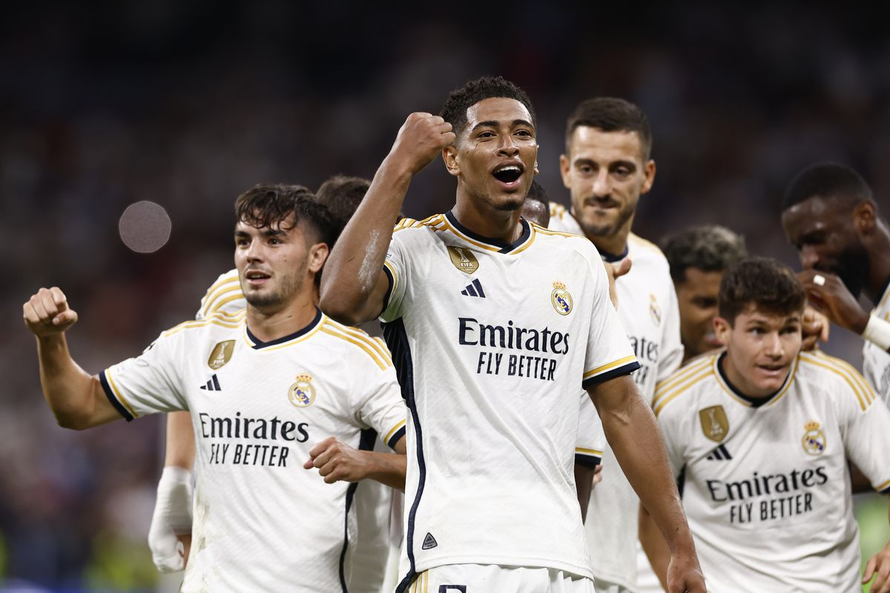
Bellingham!!!

Slide 4
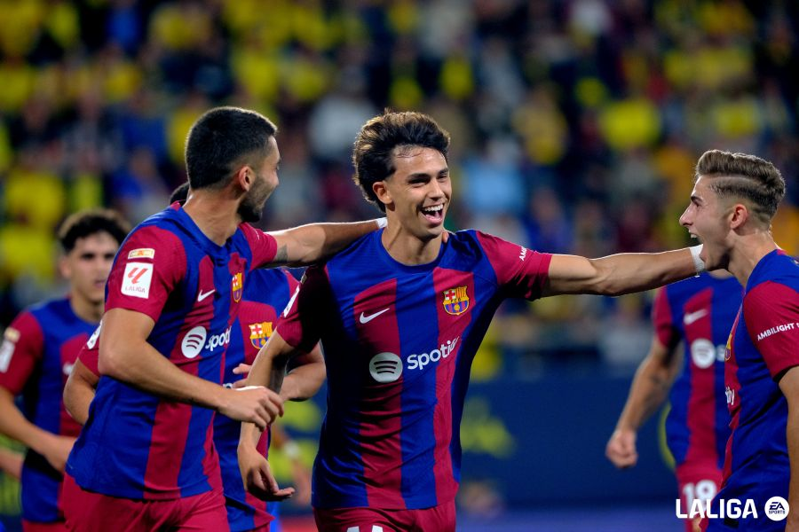
Joao Felix!!!

Slide 5
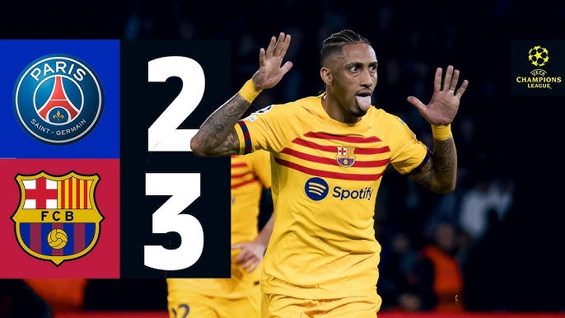
Rafinia !!!

Slide 6
Ήρθε η ώρα για…
MINECRAFT!!!

Slide 7
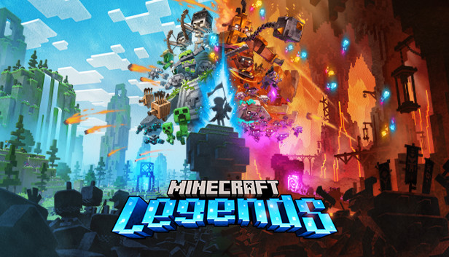
Legends!!!!

Slide 8
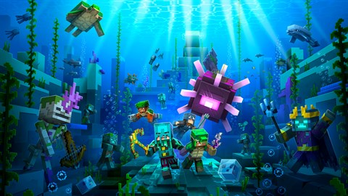
Ωκεανος

Slide 9
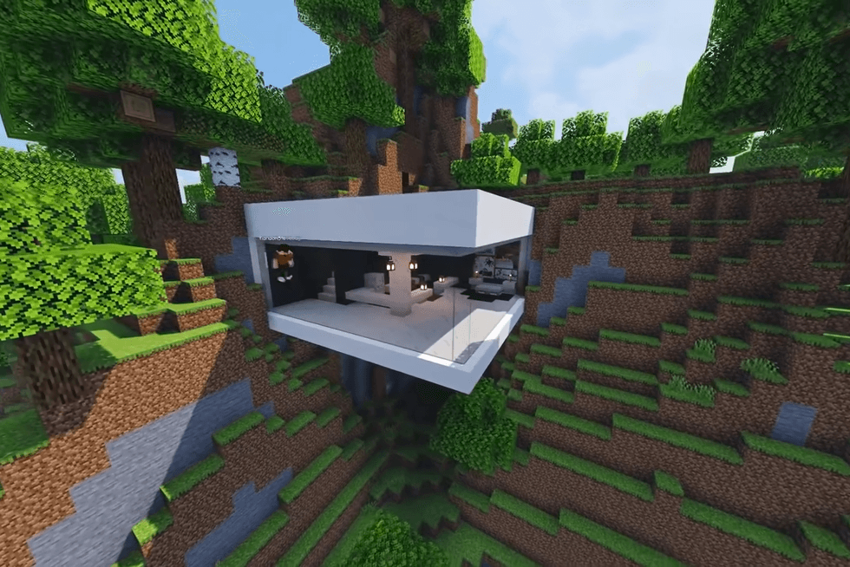
Βίλα

Slide 10
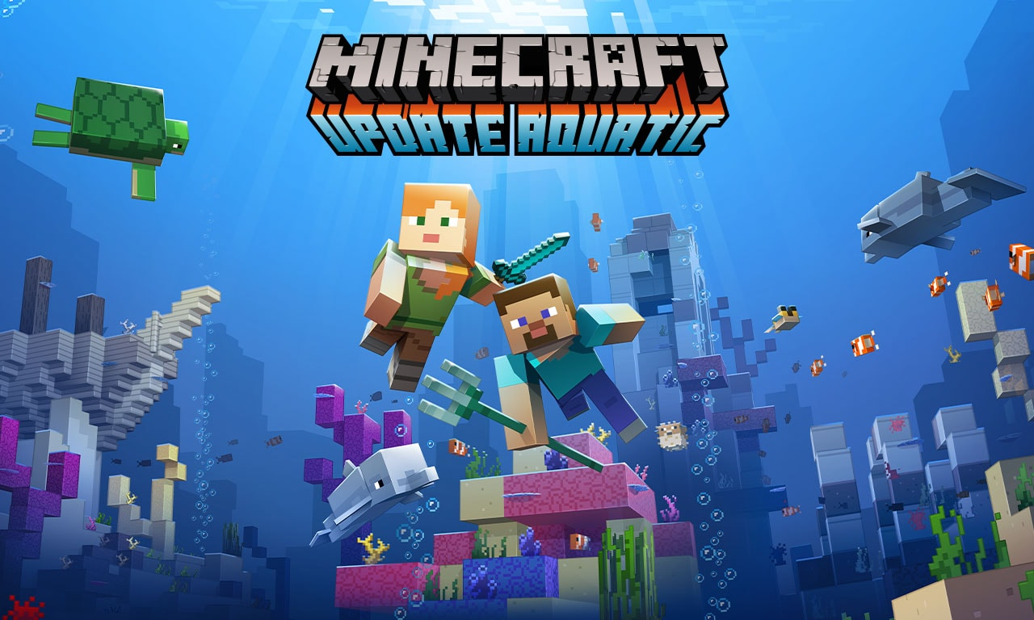
Θάλασσα

Slide 11
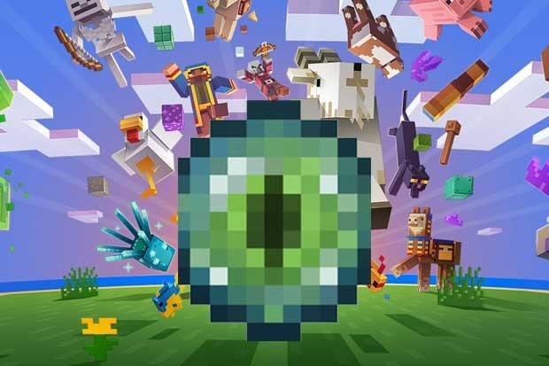
Καταστροφή

Slide 12
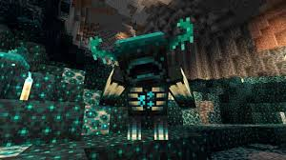
warden

Slide 13
Και τώρα είναι η ώρα για…
FC

Slide 14
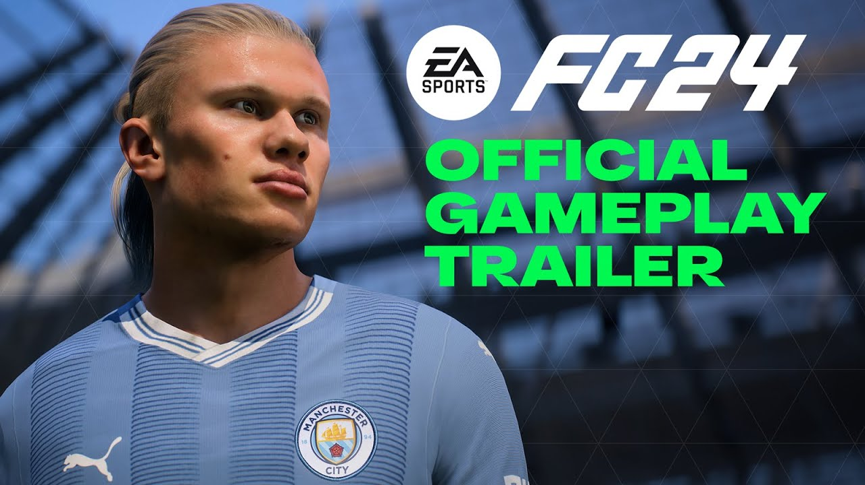
FC στην αρχή.

Slide 15
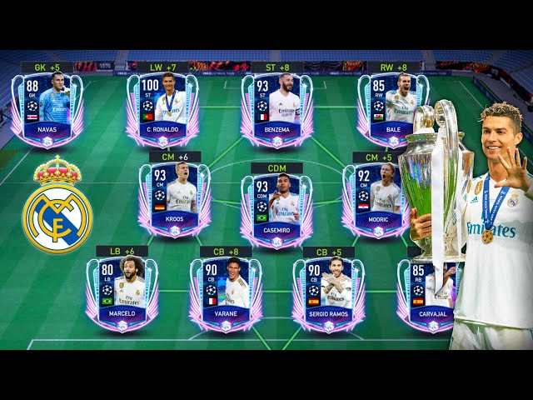
REAL 2017

Slide 16

MAN CITY

Slide 17
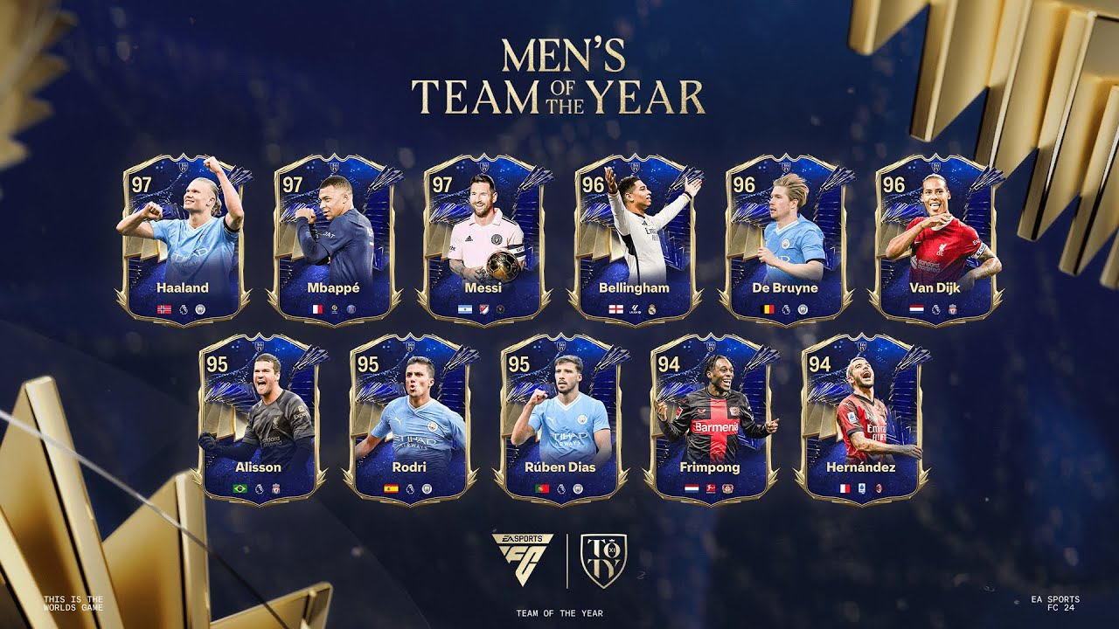
TEAM OF THE YEAR

Slide 18

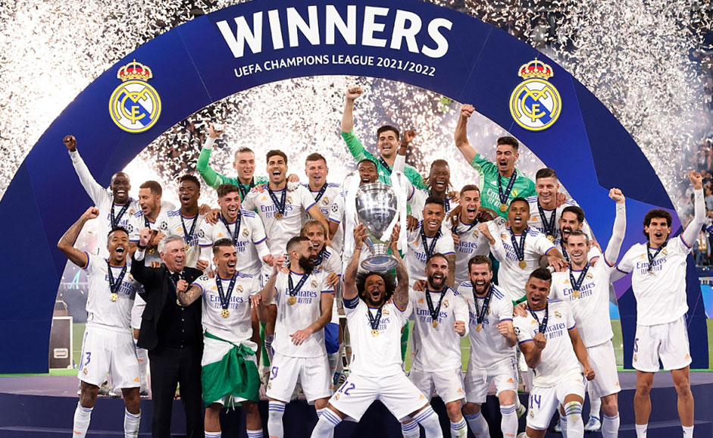
REAL WIN

Slide 19

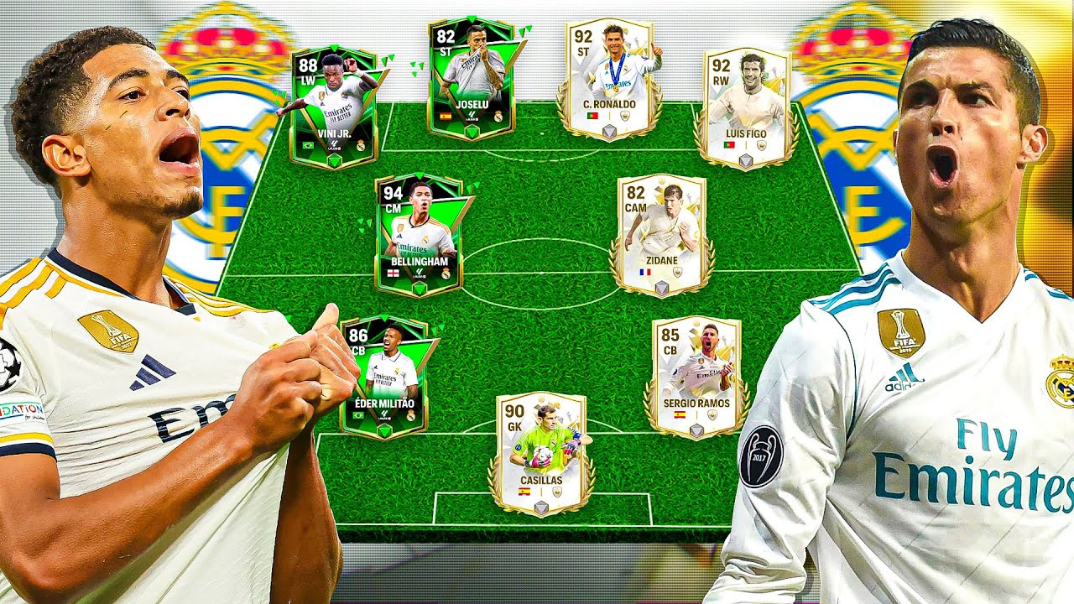
LEAGENDS

Slide 20

Τώρα είναι η ώρα για…
FORTNITE!!!!

Slide 21
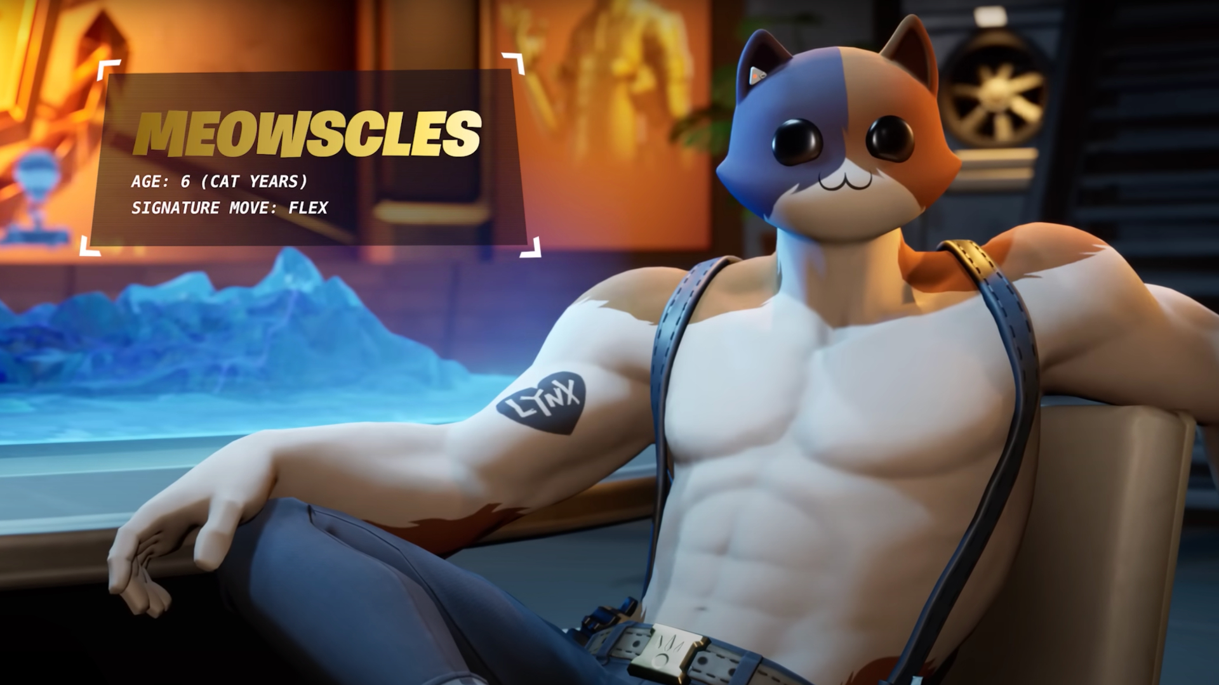
ΣΠΙΤΟΓΑΤΟΣ

Slide 22
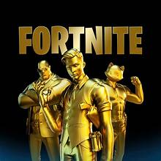
GOLD FORNITE

Slide 23
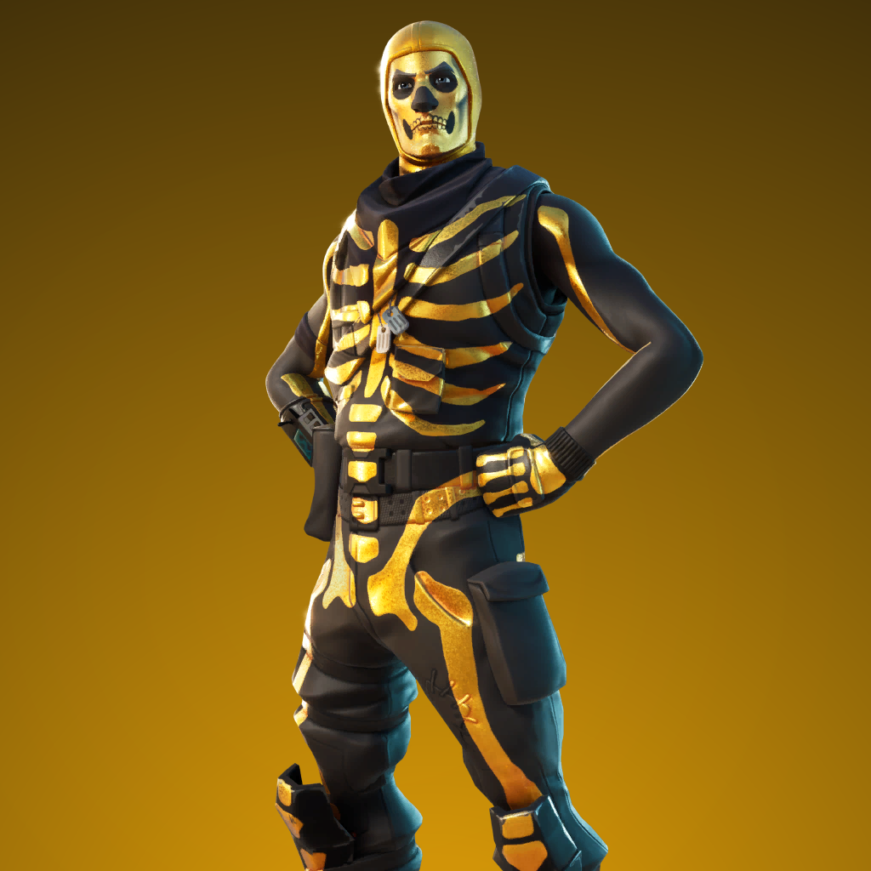
Ο σκελετός

Slide 24
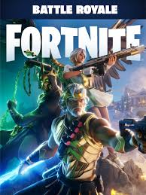
Ο Δίας

Slide 25
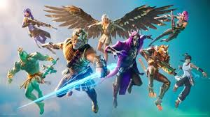
AVATAR

Slide 26
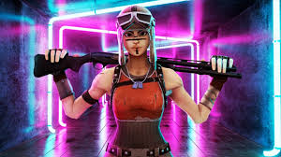
ΟΠΛΑ

Slide 27

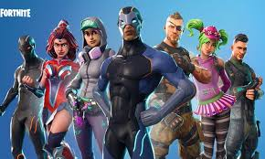
HEROS

